Slide 1
Najnowsze inicjatywy Unii Europejskiej – co oznaczają dla miast ?
24 maja 2023 r.

Slide 2
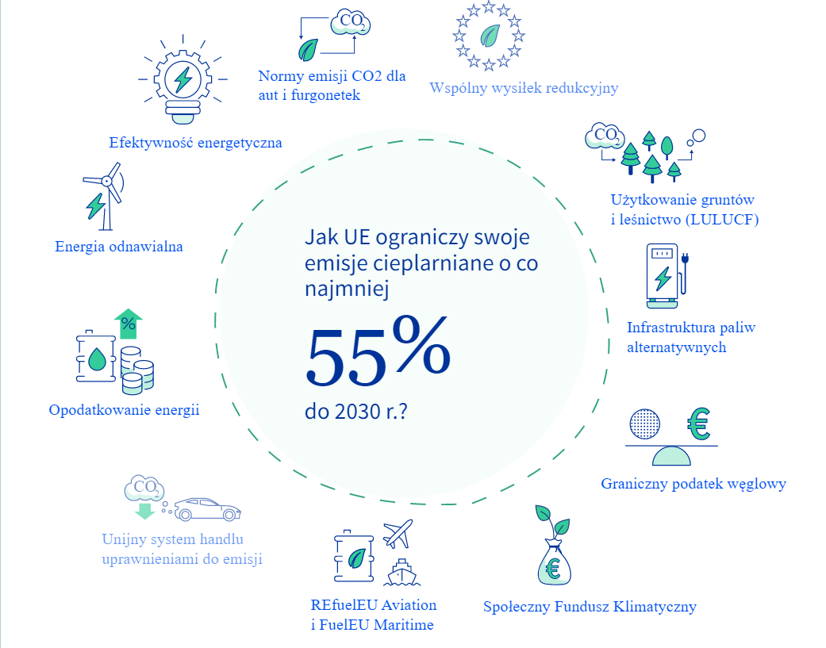
Zakończenie prac nad pakietem „Fit for 55”

Slide 3
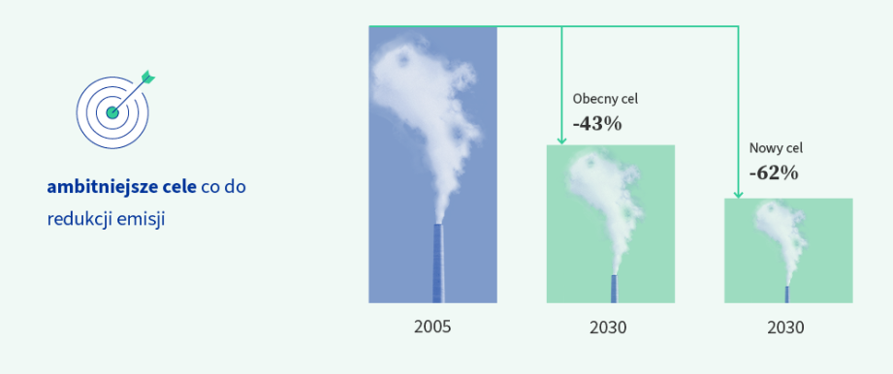
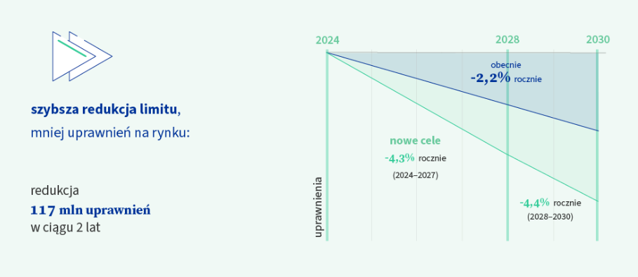
System EU ETS – co się zmienia?
Notes:
+ spalarnie

Slide 4
Przepisy dot. odbudowy zasobów przyrodniczych

Slide 5
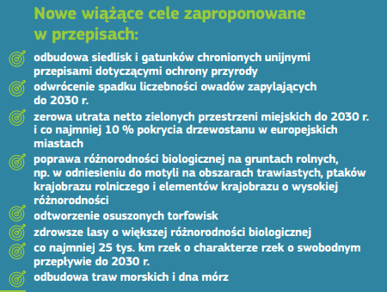
Przepisy dot. odbudowy zasobów przyrodniczych

Slide 6
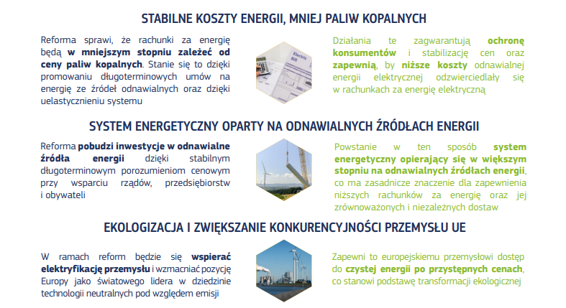

Slide 7
PLAN PRZEMYSŁOWY ZIELONEGO ŁADU

Slide 8
Rewizja KPO i rozdział REPowerEU
Rząd przedstawił wstępne plany dotyczące wykorzystania dodatkowych środków, przesyłając Komisji i przekazując do konsultacji publicznych projekt rozdziału REPowerEU, o który miałby zostać uzupełniony polski KPO, a także propozycje zmian w zapisach istniejącego planu.
Zamiarem Polski jest sięgnąć nie tylko po dodatkowe 2,76 mld euro środków dotacyjnych, ale także po blisko 23 mld euro dodatkowych pożyczek.

Slide 9
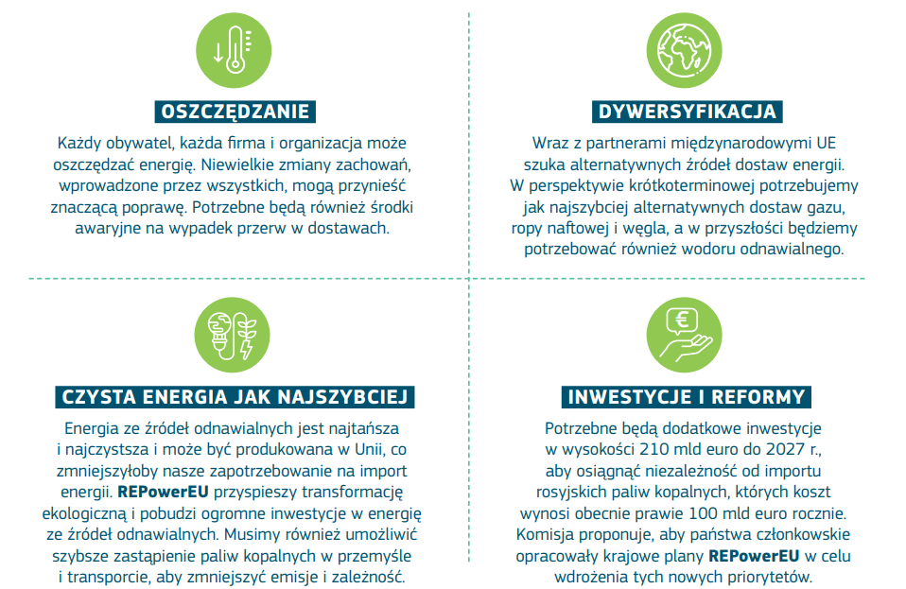
Plan REPowerEU
Notes:
Jednak najważniejszą poza pakietem FF55 inicjatywą UE w związku z wojną i kryzysem jest plan REPowerEU, służący odcięciu się od zależności od rosyjskich surowców energetycznych poprzez dywersyfikację dostaw, redukcję zapotrzebowania, przyspieszony rozwój OZE i niezbędne do tych celów reformy i inwestycje.

Slide 10
Dziękuję Pytania i odpowiedzi dotyczące komunikatu w sprawie REPowerEU

